Slide 1

Comunicación Sin Cables
III Jornadas de Software Libre y Seguridad en GNU/Linux
Salamanca, 3 de Marzo de 2003
Ghe Rivero <ghe_rivero@ranty.ddts.net>
http://www.salamancawireless.net

Slide 2
Índice
Wireless, ¿Y eso qué es?
¿Quiénes son los culpables de todo esto?
Situación actual
Planes de futuro
Proyectos
¿Cómo puedo ayudar?
Enlaces, correos, información...

Slide 3
¿Qué es Wireless?
Conexión sin cables entre dispositivos hardware a través de microondas.
Surge ante la necesidad de comunicarse sin estar limitado a un espacio físico.
En edificios antiguos o ya construidos se hace complicado cablearlo todo.
Según el estándar, usan distintas frecuencias de emisión
  802.11b & 802.11g -> 2.4 Ghz (Microondas)
  802.11a -> 5.0 Ghz
  802.16 (en estudio) -> 11.0 Ghz

Slide 4
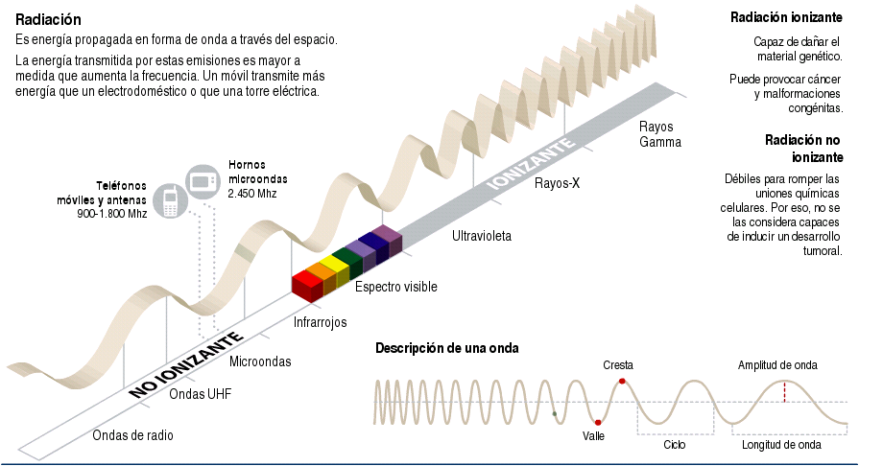
Fuente: elmundo.es

Slide 5
Estándares (IEEE 802.x)
802.11a
  Frecuencia 5Ghz
  Velocidad Transmisión: 54 Mbps
802.11b
  Frecuencia 2.4Ghz (14 canales, X legales en España)
  Velocidad Transmisión: 11Mbps
  Potencia emisión: Máximo 100mw
802.11g
  Evolución de 802.11b hasta 54Mbps

Slide 6
Características
Es necesaria “visión directa” entre los nodos
Salud: 2,4Ghz = Microondas = Calentamiento agua, pero la potencia de emisión es mínima.
Precios de los dispositivos: en contínua bajada
Contínua evolución. No hay un estándar dominante

Slide 7
Comunidades Wireless
Surgen con ideales utópicos en su mayoría
Comunicación universal entre todo el mundo. Sin límites de conexión, contenidos. Con total libertad y anonimato.
Telefonía IP sobre wireless.
  Gran despliegue de equipos ya realizados (pueden substituir a las antenas)
  Algunas empresas de telefonía piensan ya en alquilar el ancho de banda.

Slide 8
Problemas
El mundo no es plano. Problemas de visión entre nodos.
Trabas deempresas de telecomunicaciones. Empiezan a limitar la compartición del ancho de banda. (Telefónica, Nokia...)
  (Ellas tienen el dinero = Ellas manejan el gobierno)
Ministerio de Super Seguridad de EE.UU (Jorge Arbusto). Ciertas frecuencian interfieren redares militares (5 Ghz)
Inhibidores de frecuencia de seguridad antiterrorista. Bloquean todo tipo de comunicaciones inalámbricas (Cerca de Ministerios, Embajadas...)
Interferencias entre distintos dispositivos wireless. Bandas de libre acceso para todos.
Precios de los dispositivos

Slide 9
Salamanca Wireless
Proyecto para crear una red inalámbrica gratuita mediante el uso de tarjetas de red inalámbricas 802.11b y Software Libre principalmente.
Iniciado por 3 personas y abierto rápidamente a la Comunidad.
Formado actualmente por voluntarios, colaboradores, estudiantes...

Slide 10
¿Qué ofrecemos?
!NO! ofrece salida a Internet.
No ofrece material. Bastante tenemos con conseguir el nuestro
Conectividad sin límites entre todos los usuarios
Conexión desde la calle
Facilidades para la experimentación, inquietudes, proyectos...
Grupo recientemente creado en la UPSA

Slide 11
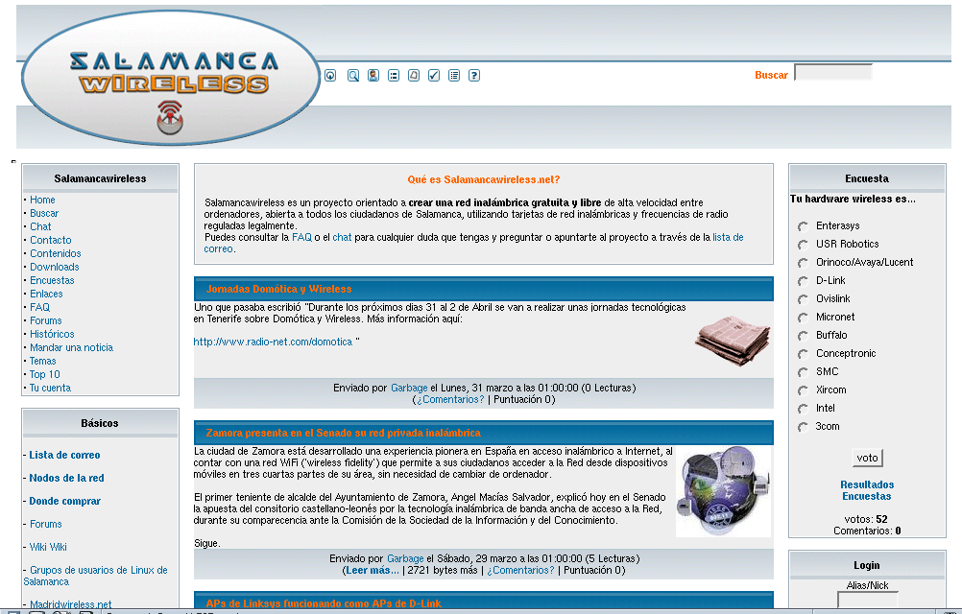

Slide 12
Situación Actual
13 nodos en funcionamiento o en proyección
  Destaca principalmente la zona de Plaza del Oeste – Plazuela del Barrio Vidal y la zona del Alto el rollo.
Conexión entre nodos a través de Retecal y ADSL principlamente (usando túneles)

Slide 13
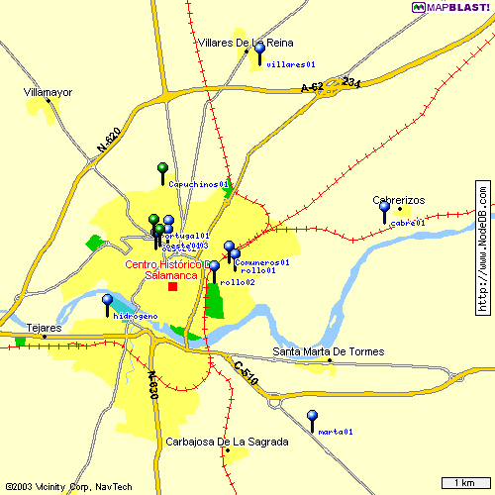

Slide 14
Planes de Futuro
Principal: Hacer todas las conexiones por canales lo más seguros posibles
Conexión de los nodos a través de Wireless.
Basar todo lo posible sobre IPv6.
Salida a Internet (cada nodo es libre de hacerlo).
Balanceo de conexiones en salida a Internet.
Implementación de granja de CPU's en los nodos.
Ampliar zona de alcance a toda Salamanca y pueblos de alrededor.
Probar tecnologías varias: Voz sobre IP, protocolos de enrutamiento dinámico

Slide 15
Proyectos Actuales
Talleres de Antenas (A todo los niveles)
Arabayona Wireless
Mapas de Elevación de Salamanca
Béjar (Que alguien me diga exactamente qué?

Slide 16
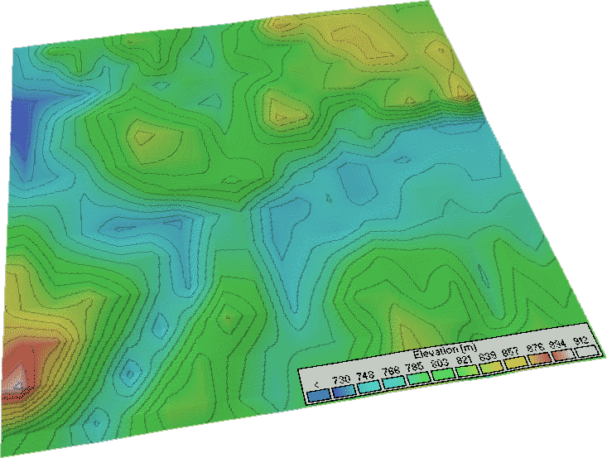
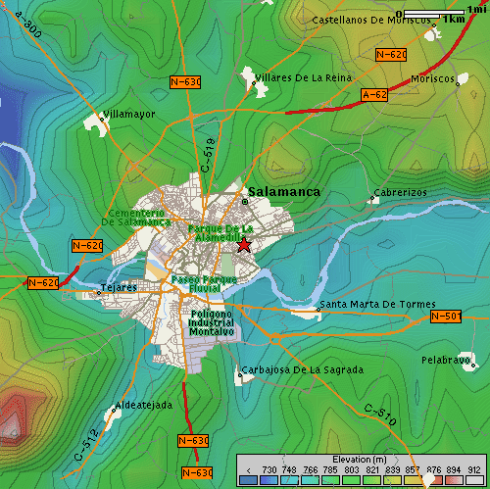
Precisión: 1Km
Ideal: 25m (Ejército, de pago)

Slide 17
Cómo colaborar
Donaciones (Material, locales de reunión...)
Implantación de nuevos nodos
  Cualquier ordenador es posible (incluidos 486!)
  Máxima disponibilidad (24x7)
  Si es sobre Windows, tener licencia
Propaganda
Ganas de colaborar, investigar, documentar...

Slide 18
Enlaces e Información
http://salamancawireless.net
slw-lista@lists.sourceforge.net
http://www.madridwireless.net
http://freenetworks.com
http://tldp.org

